Slide 1
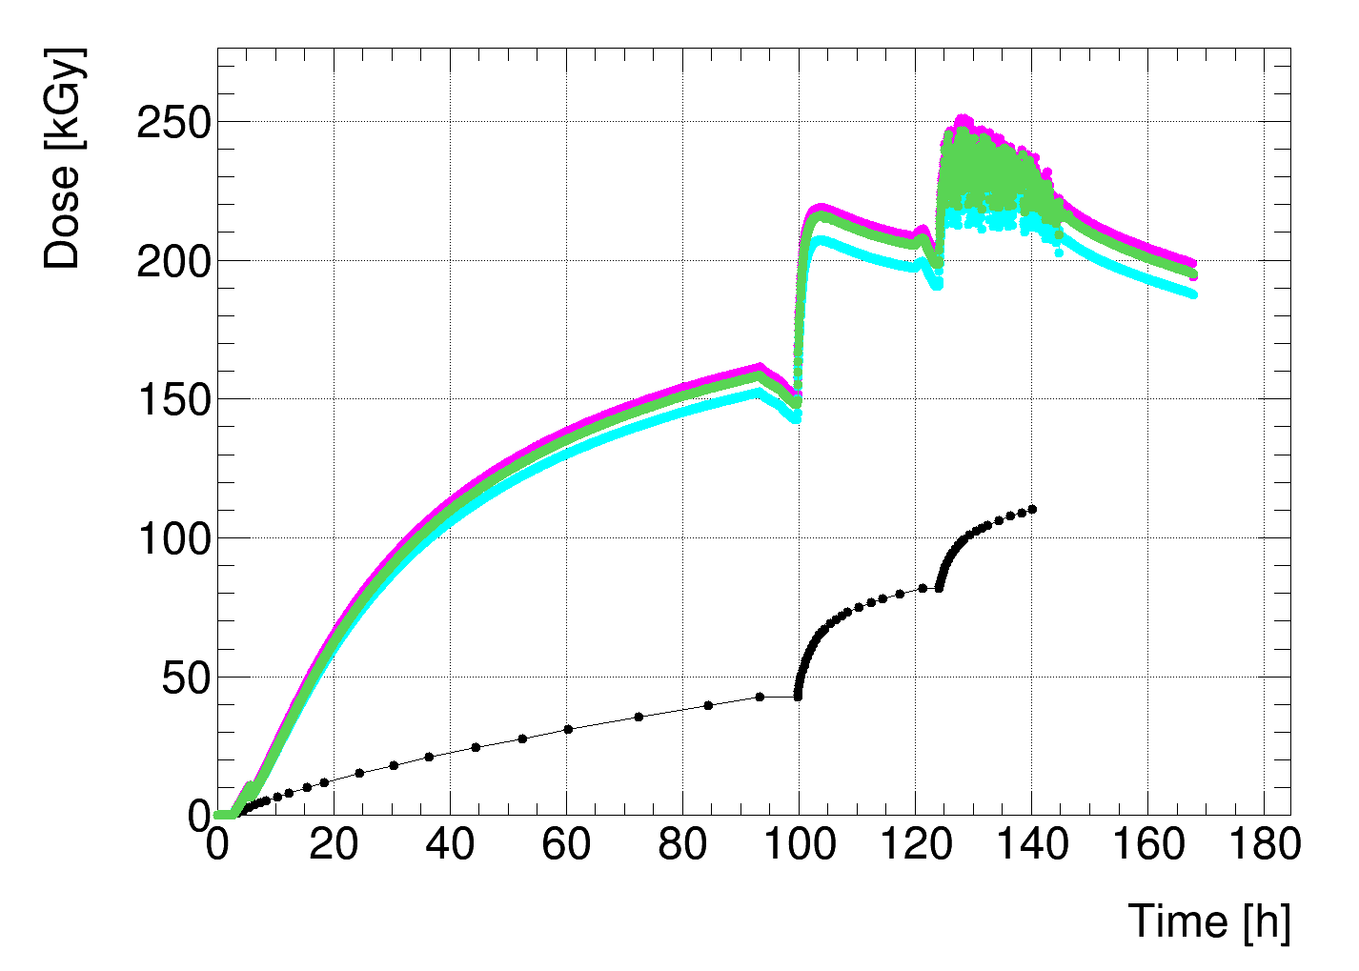
Obsevanje maja 2021
NurFET, kalibracija Ambrožič et al.
TID reaktor

Slide 2
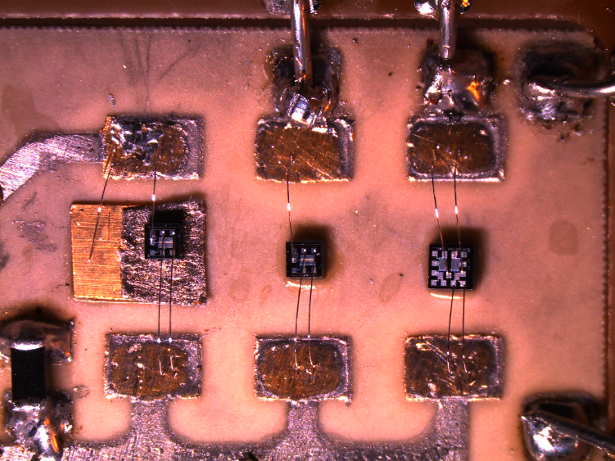
NurFET back not connected
NuFET
Back connected
REM

Slide 3
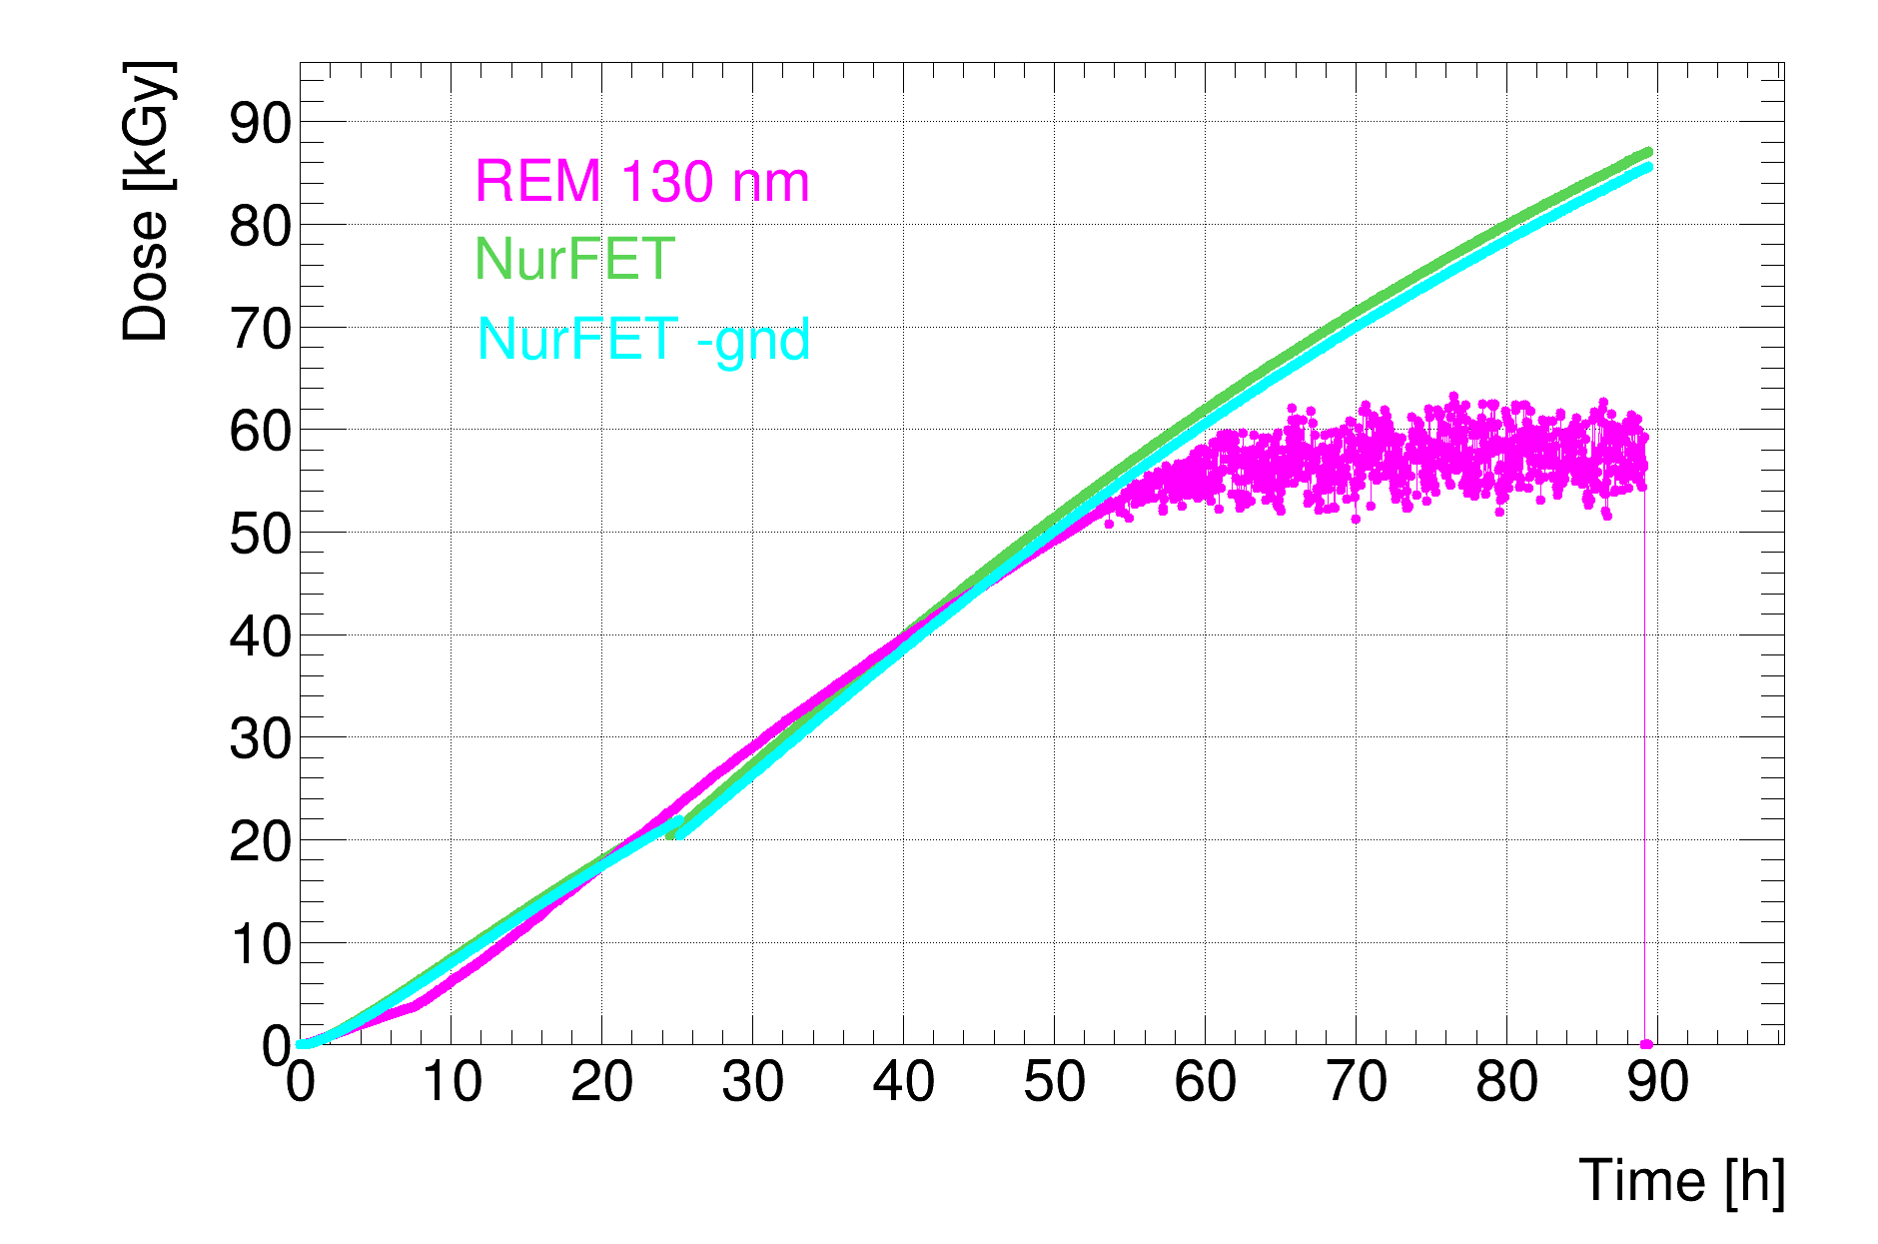
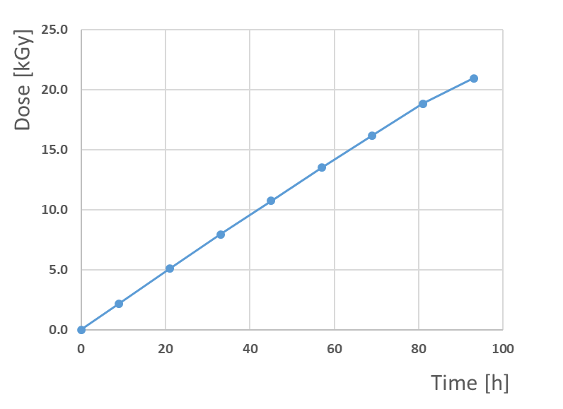
REM RadFET and NurFETs consistent
➔ but much higher doses than reactor calibration
Reactor calibration

Slide 4
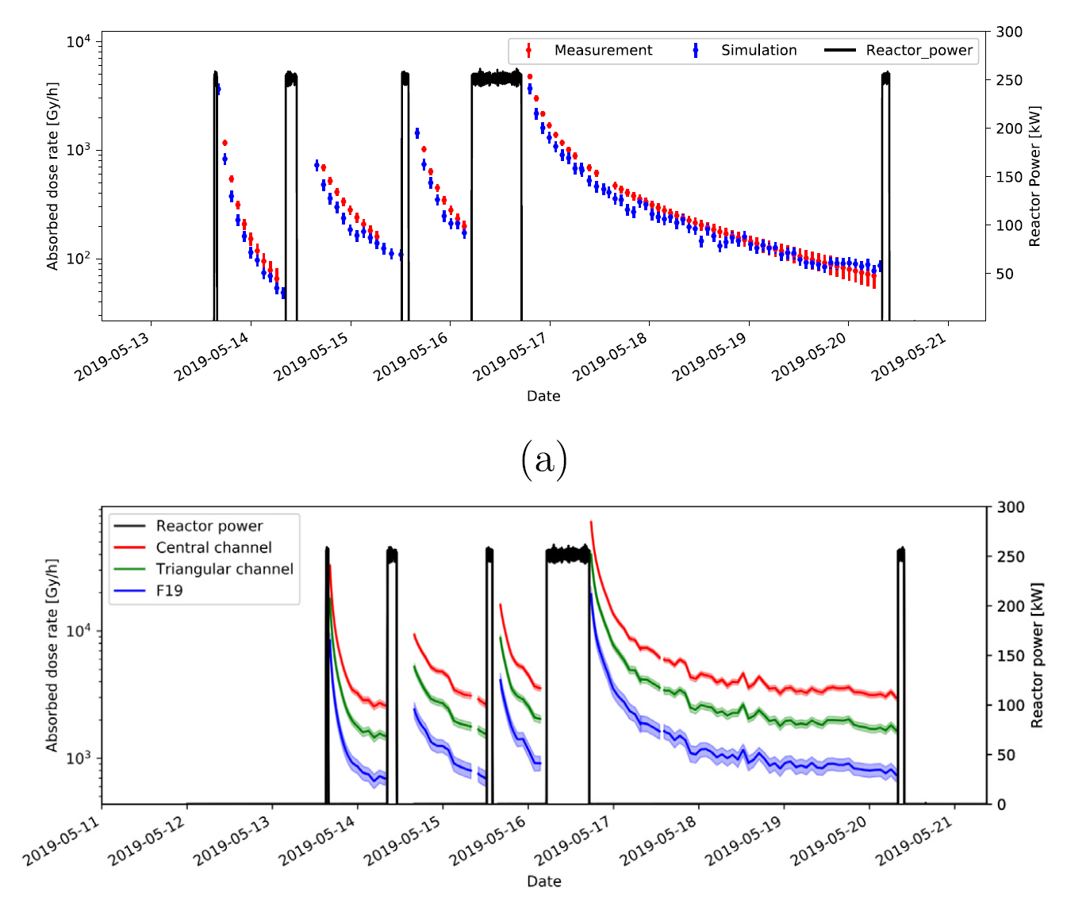
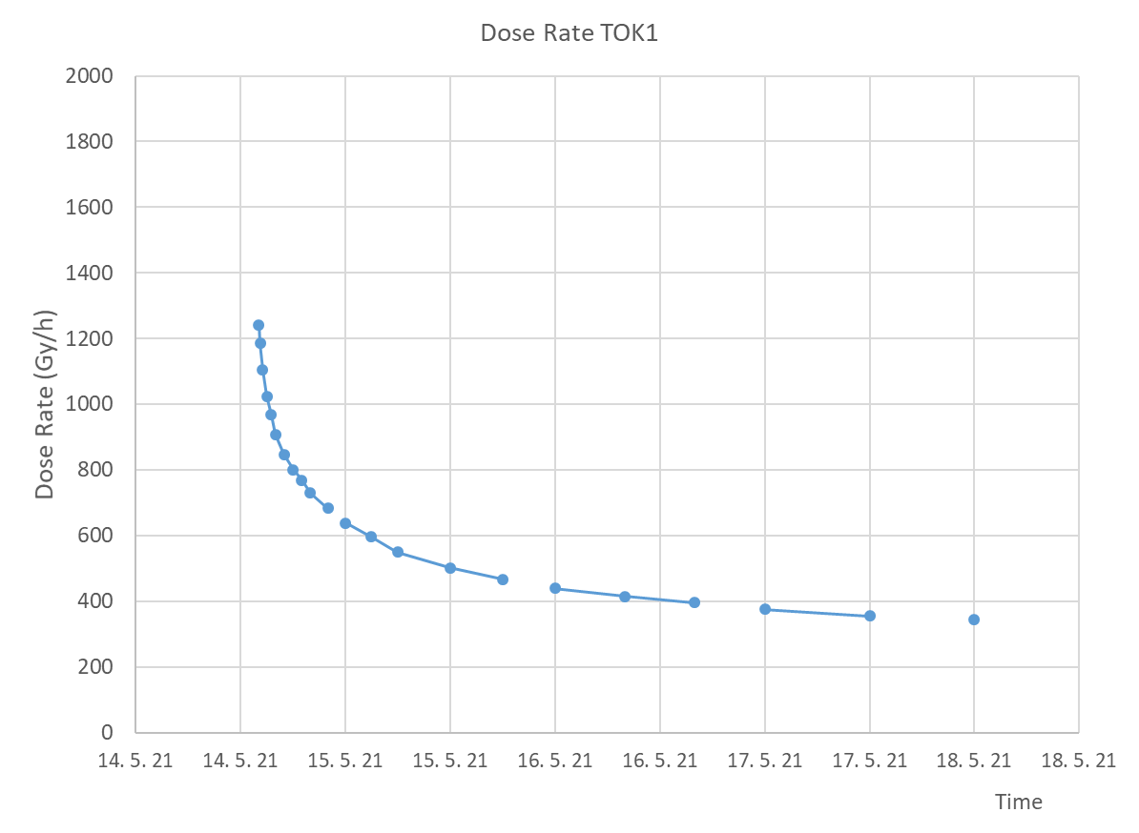
F20
Doza glede na Lin Moč
Podatki za obsevanje maja 2021 (mail 20.5.2021)
Simulacija
Veliko nižji dose rate, kot v članku, vrednosti
zgledajo bolj kot F19 na grafu levo.
Zelena na levem grafu je veliko višja kot so
vrednosti v grafu zgoraj
Članek, Kramberger et al. NIMA 978 (2020) 164283

